Slide 1
מה נלמד היום?
פונקציות שלא מחזירות ערך

Slide 2
אלגוריתם של פונקציה/פעולה שלא מחזירה ערך
חתימת הפונקציה
שם הפונקציה(פרמטר 1, פרמטר 2,…)
טענת כניסה:
מה הפונקציה מקבלת?
טענת יציאה:
מה הפונקציה מבצעת?
הוראות:
אין הוראת "החזר"
הוראה
...
הוראה
רשימת משתנים:

Slide 3
דוגמא לפונקציה שלא מחזירה ערך
כתוב פונקציה/פעולה בשם draw_rectangle שמקבלת גובה ורוחב של מלבן ומדפיסה מלבן מכוכביות ברוחב ובגובה שהתקבלו כפרמטרים.
פתח ויישם בשלבים אלגוריתם שהקלט שלו הוא גובה ורוחב של מלבן גדולים מ-0, ומצייר מלבן בעזרת הפונקציה draw_rectangle. אם הגובה או הרוחב לא גדולים מ-0, התוכנית תקלוט אותם שוב.

Slide 4
מבנה הגדרת פונקציה/פעולה שאינה מחזירה ערך
static void חתימת הפונקציה
{
פקודה;
פקודה;
…
}
ניתן לרשום
return;
במידה ומעוניינים לסיים את הפונקציה.

Slide 5
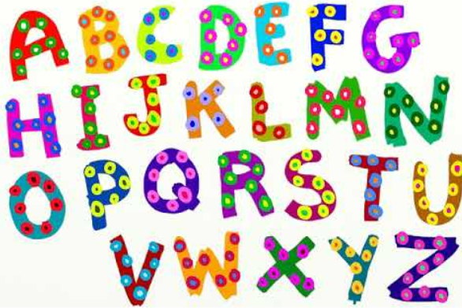
דוגמא נוספת
פתח ויישם בשלבים אלגוריתם לפונקציה שמדפיסה את אותיות ה-ABC הגדולות.

Slide 6

שאלות?

